Slide 1


Circuits logiques combinatoires
Enseignes et afficheurs à LED
Dr. Mamadou Lamine NDIAYE

Slide 2
Circuits logiques combinatoires
Mamadou Lamine NDIAYE
Notes:
Bonjour nous allons continuer le cours sur les enseignes et afficheurs à LED. Aujourd’hui nous allons aborder les circuits logiques combinatoires.

Slide 3
Circuits logiques combinatoires
Éléments de base des systèmes logiques
Algèbre de BOOLE
Portes logiques de base
Expression mathématique d’une fonction logique
Propriétés de l’Algèbre de BOOLE
Notes:
Dans un premier point, nous allons aborder les éléments de base des systèmes logiques, ensuite l’Algèbre de BOOLE qui est conçue autour d’opérateurs logiques que nous allons aborder au troisième point. Ensuite nous parlerons de l’expression mathématique d’une fonction logique avant de terminer par les propriétés de l’Algèbre de BOOLE.

Slide 4
Éléments de base des systèmes logiques
Codage des informations dans les circuits numériques
2 niveaux de tension
2 états logiques
Système binaire : 0 et 1
Notes:
Dans un système logique, le codage des informations se fait par deux niveaux de tension. Chaque niveau de tension est associé à un état logique. Les systèmes logiques sont binaires c’est à dire que les variables discrètes qui permettent de représenter le système prennent des valeurs 0 ou 1.
Si nous prenons comme exemple la technologie TTL: un 0 logique correspond à une tension entre 0 et 0,8V et un 1 logique correspond à une tension entre 2,4 et 5V

Slide 5
Éléments de base des systèmes logiques
Codage des informations dans les circuits numériques
2 niveaux de tension
2 états logiques
Système binaire : 0 et 1
Exemple en technologie TTL :
0 correspond à une tension entre 0 et 0,8 V
1 correspond à une tension entre 2,4 et 5 V
Notes:
Si nous prenons comme exemple la technologie TTL: un 0 logique correspond à une tension entre 0 et 0,8V et un 1 logique correspond à une tension entre 2,4 et 5V.
Si nous prenons un autre exemple d’un moteur on pourrait associer un 0 logique à l’état de d’arrêt du moteur et un 1 logique à l’état de marche du moteur.

Slide 6
Algèbre de BOOLE
Outil mathématique pour représenter les systèmes logiques
Conçue autour d’opérateurs logiques de base
Notes:
La logique binaire peut être représentée par l’Algèbre de BOOLE, qui permet de décrire dans un modèle mathématique le traitement et le fonctionnement des systèmes binaires. L’Algèbre de BOOLE est conçue autour d’opérations logiques de base :
le complément logique : NON, représenté par un surligné
l'addition logique : OU, représenté par le signe +
produit logique : ET, représenté par le signe •
et leurs dérivés (XOR, NAND, NOR, etc)

Slide 7
Algèbre de BOOLE
Outil mathématique pour représenter les systèmes logiques
Conçue autour d’opérateurs logiques de base
  Le complément logique : NON,
  Le OU logique
  Le ET logique
Notes:
La logique binaire peut être représentée par l’Algèbre de BOOLE, qui permet de décrire dans un modèle mathématique le traitement et le fonctionnement des systèmes binaires. L’Algèbre de BOOLE est conçue autour d’opérations logiques de base :
le complément logique : NON, représenté par un surligné
l'addition logique : OU, représenté par le signe +
produit logique : ET, représenté par le signe •
Ces trois fonctions de base permettent de définir d’autres fonction dérivés que nous aborderons après (XOR, NAND, NOR, etc)

Slide 8
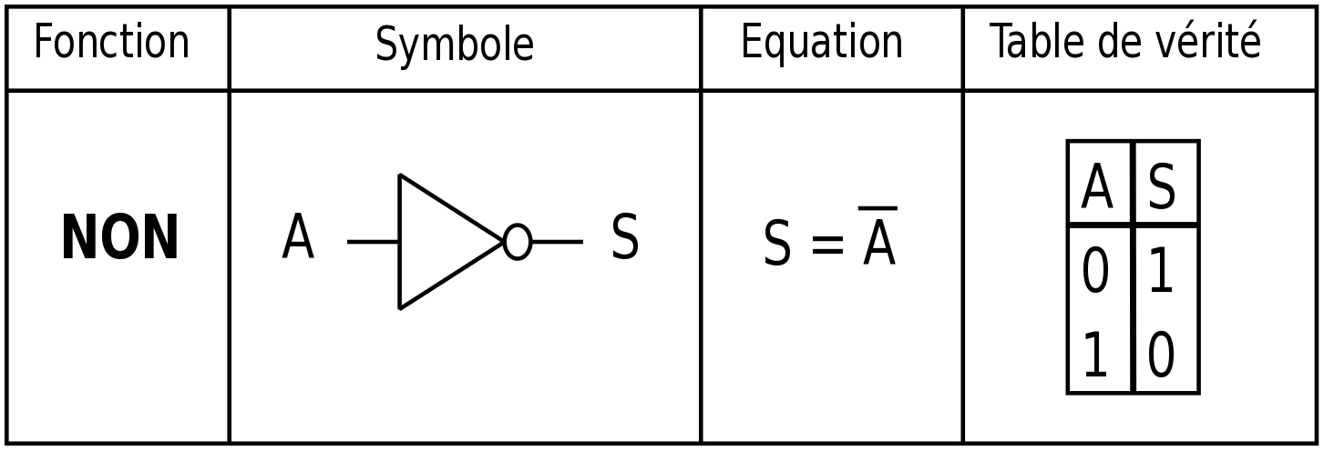
Porte NON
Notes:
une table de vérité est un tableau à 2^{N} lignes et N+1 colonnes. Chaque ligne correspond à une combinaison des N variables. Les N premières colonnes contiennent les variables et la colonne N+1 contient la valeur de la fonction.

Slide 9
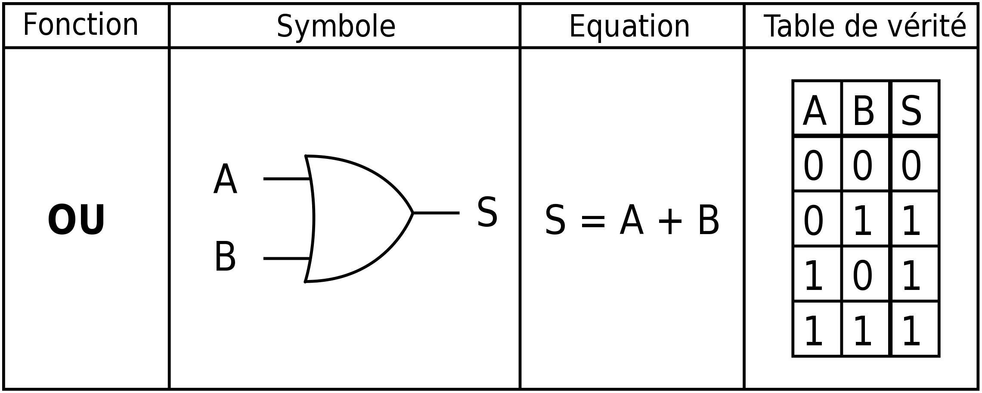
Porte OU

Slide 10
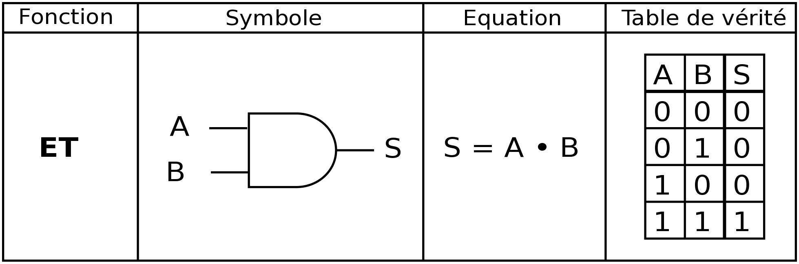
Porte ET

Slide 11
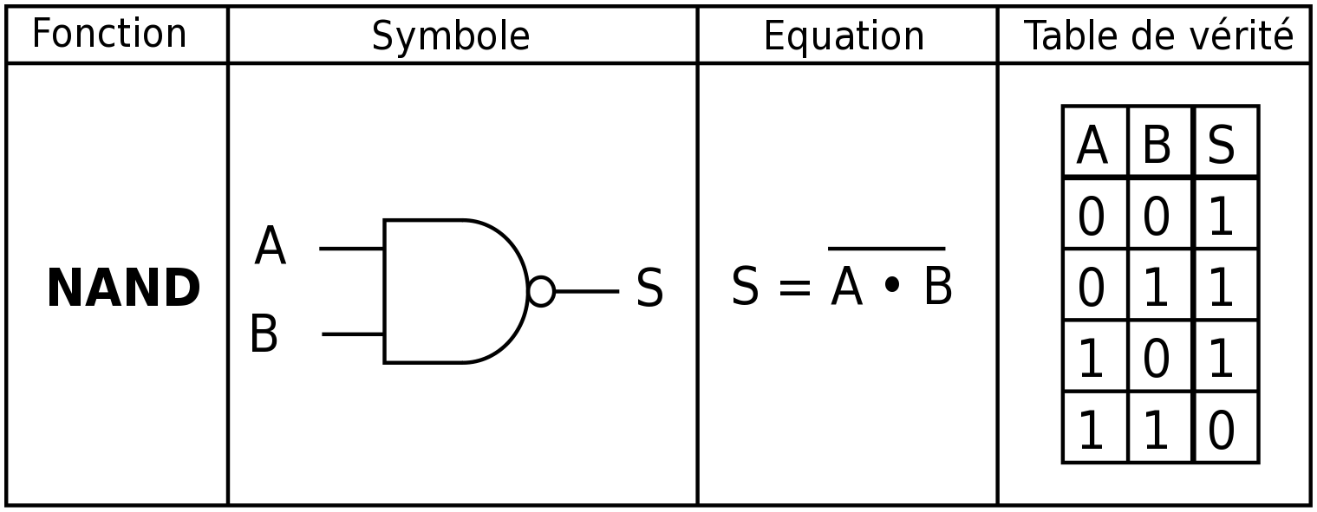
Porte NAND

Slide 12
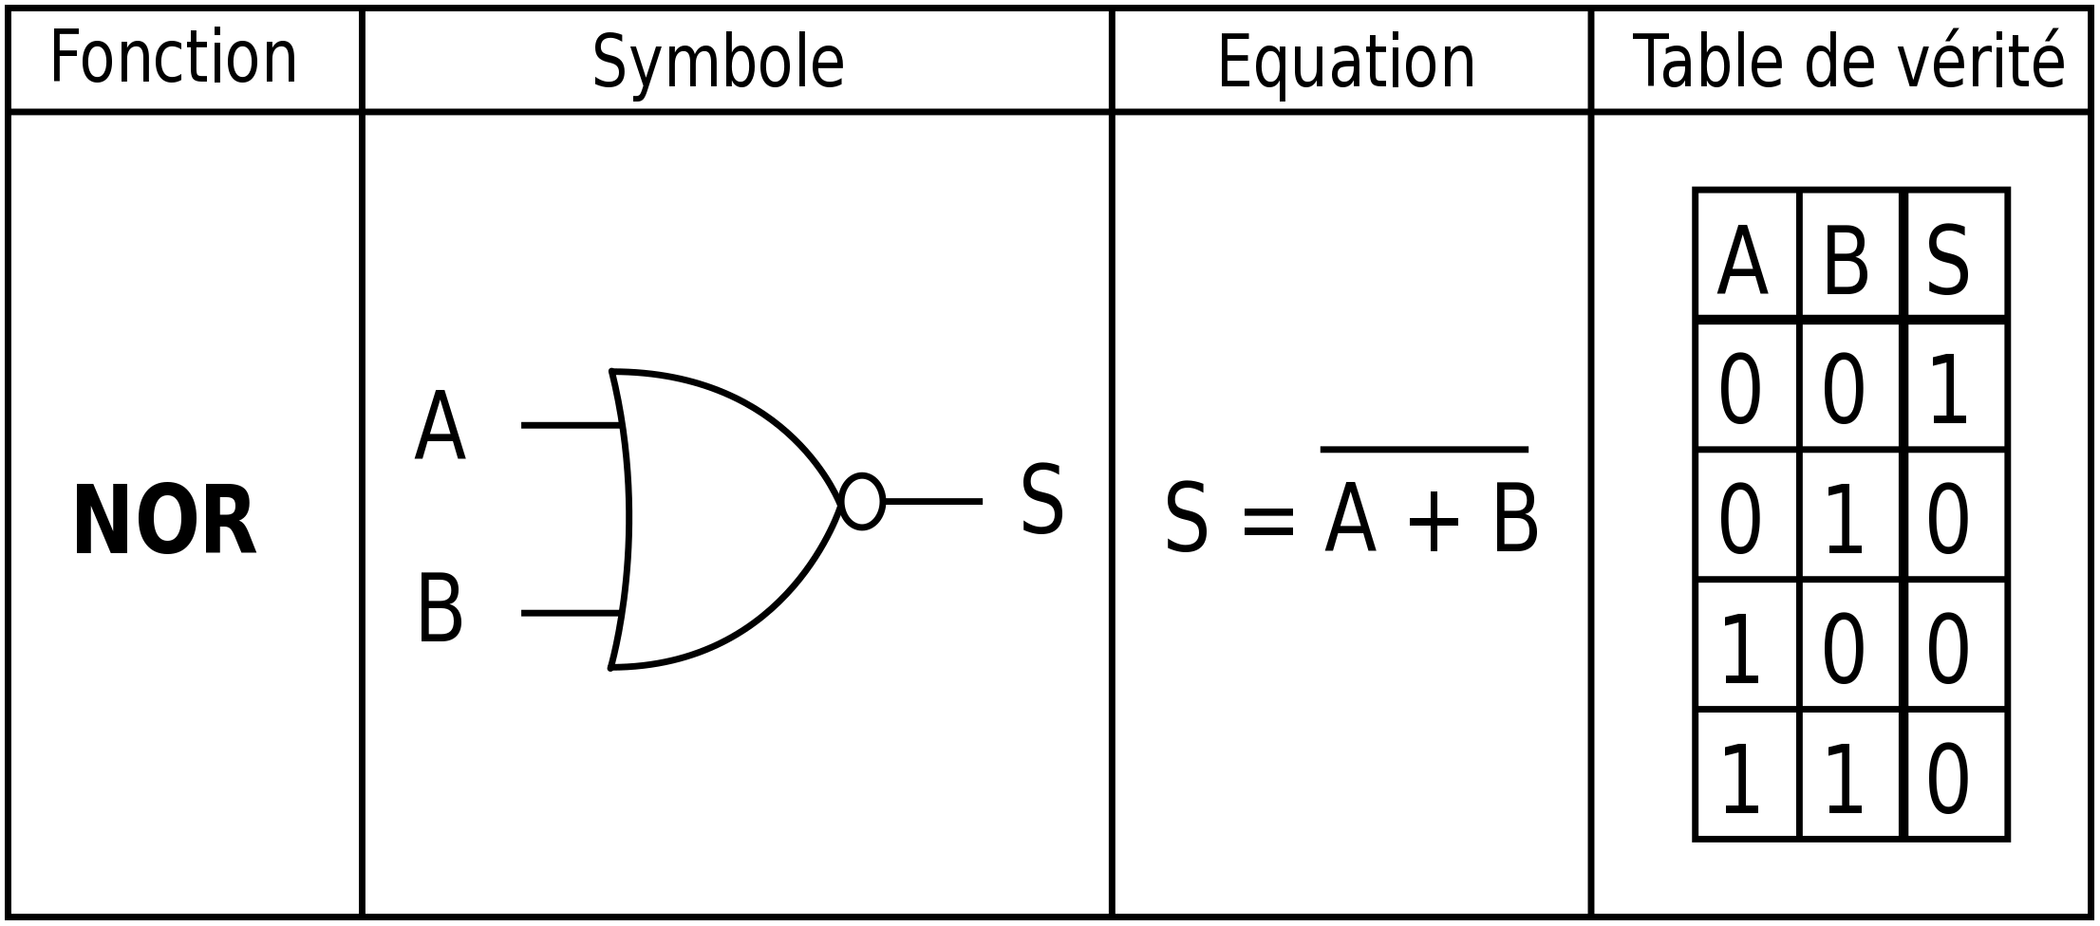
Porte NOR

Slide 13
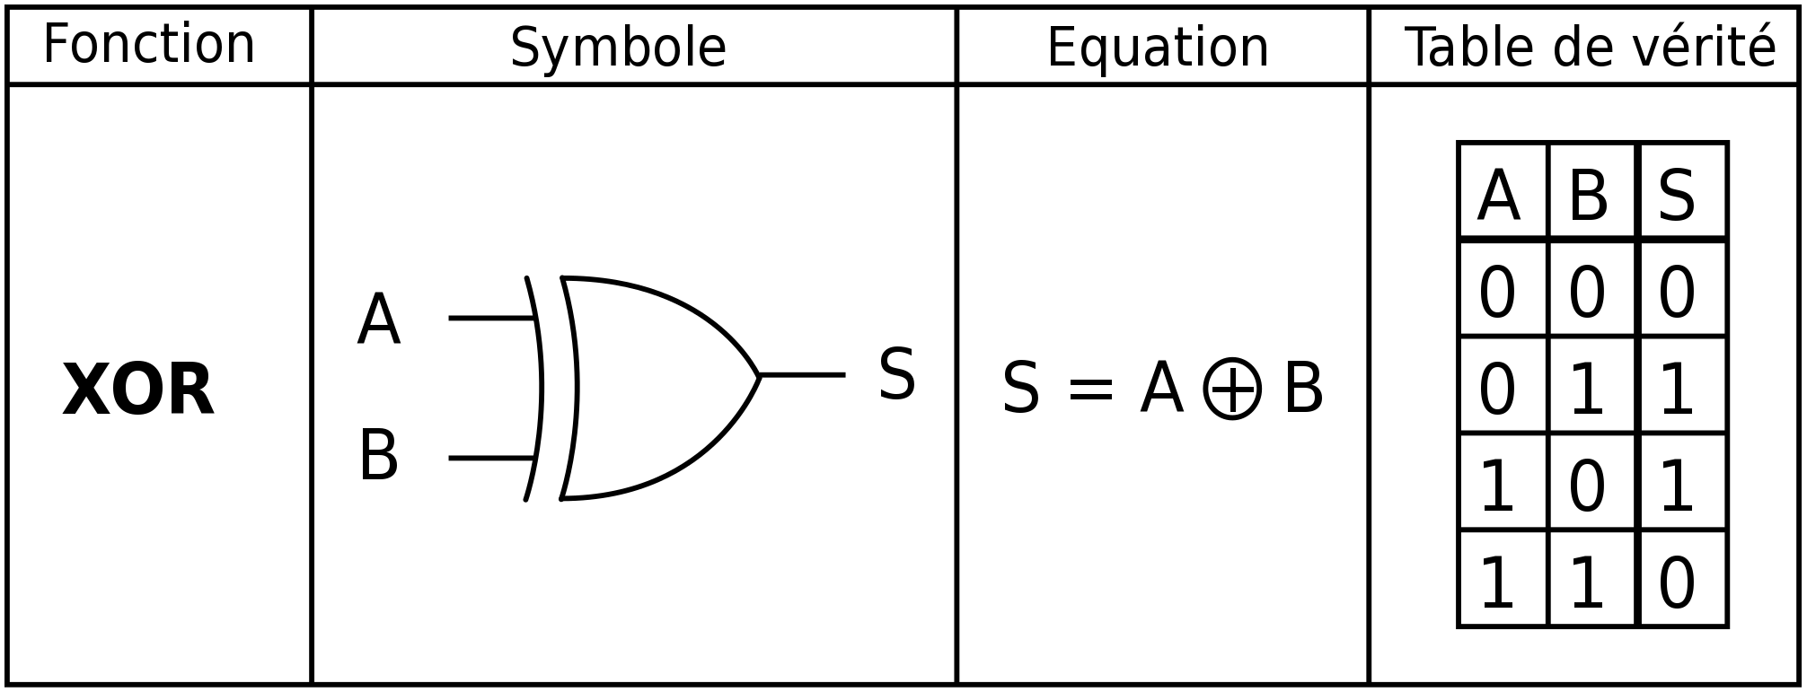
Porte OU-Exclusif

Slide 14
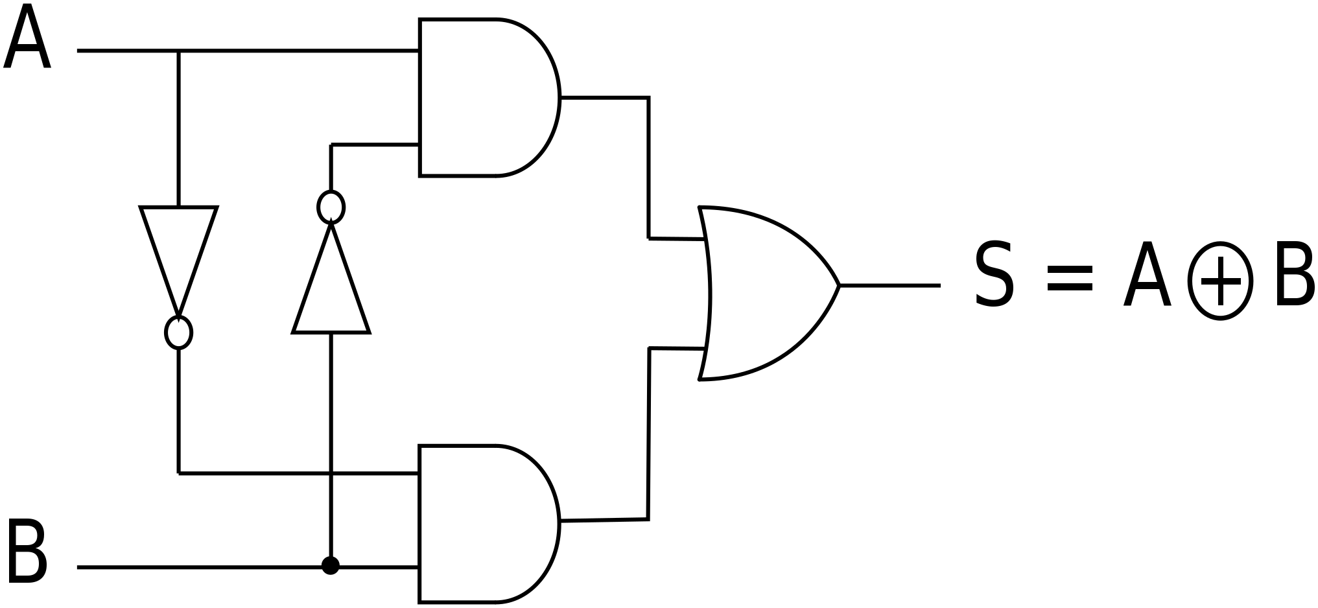
Porte OU-Exclusif
Notes:
Nous avons présenté ici la fonction OU EXCLUSIF à partir des 3 portes logiques de base: NON, ET et OU. A la sortie de la première porte ET nous avons A.B(barre), à la sortie de la 2eme porte ET on a A(barre)B et donc à la sortie de la porte OU on a A Ouexclusif B.
Cette représentation est appelé un logigramme. Elle permet de représenter une fonction logique avec des portes logiques.

Slide 15
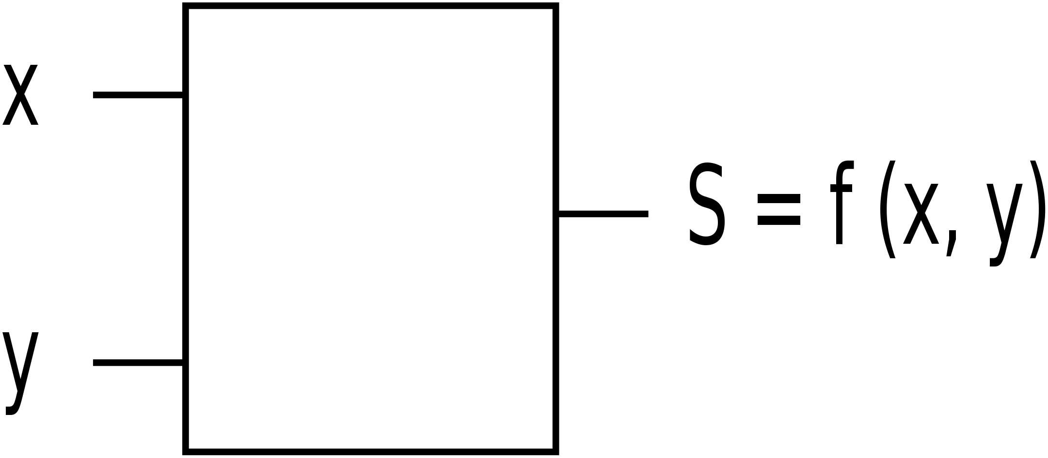
Expression mathématique d’une fonction logique
Notes:
Tout système logique peut être représenté par une ou des fonctions logiques. Une fonction logique est expression mathématique représentant la ou les sorties en fonction des entrées.

Slide 16
Expression mathématique d’une fonction logique
Notes:
Nous pouvons représenter une fonction logique :
- de manière algébrique avec une représentation mathématique notamment l’Algèbre de BOOLE
- de manière tabulaire avec la représentation sous forme de table de vérité,
- de manière graphique avec un logigramme qui est un schéma illustrant l’expression d’une fonction logique avec les portes logiques (Exemple du schéma de la porte XOR).
- ou encore avec des diagrammes, plusieurs diagrammes existent, nous verrons plus tard celui de Karnaugh.

Slide 17
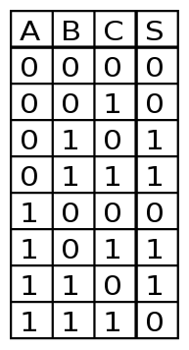
Expression mathématique d’une fonction logique
Notes:
L’expression d’une fonction logique peut être sous deux formes : la forme "somme de produits" et la forme "produit de sommes".

Slide 18
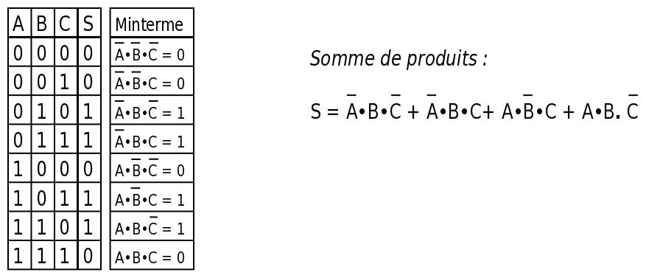
Expression mathématique d’une fonction logique
Notes:
L’expression sous la forme "somme de produit" est obtenue à partir de la somme de tous les minterms où la fonction vaut 1. Le tableau donne l’expression des minterms.

Slide 19
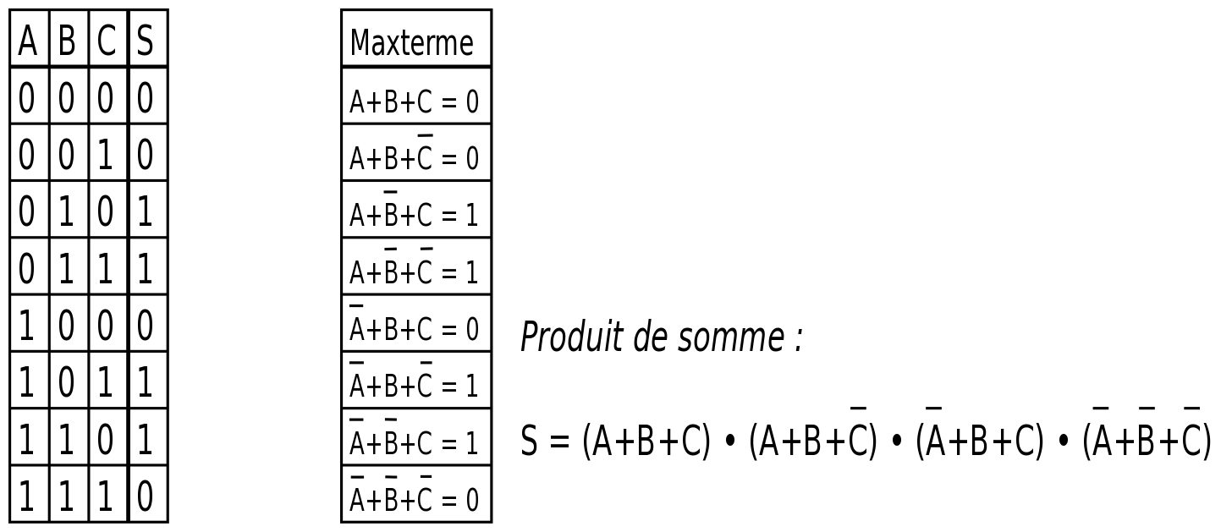
Expression mathématique d’une fonction logique
Notes:
L’expression sous la forme "produit de sommes" est obtenue en multipliant tous les maxterms pour lesquels la fonction vaut 0. Le tableau donne l’expression des maxterms.

Slide 20
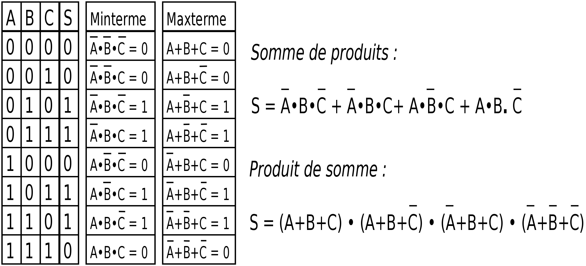
Expression mathématique d’une fonction logique
Notes:
L’expression sous la forme "somme de produit" est obtenue à partir de la somme de tous les minterms où la fonction vaut 1. L’expression sous la forme "produit de sommes" est obtenue en multipliant tous les maxterms pour lesquels la fonction vaut 0.
Ces expressions pourraient être simplifiées.

Slide 21
Propriètés de l’Algèbre de BOOLE
Notes:
Pour simplifier les fonctions logiques, il est souvent nécessaire d’utiliser les propriétés de l’Algèbre de BOOLE. Cette simplification vise à d’obtenir une expression logique comportant un nombre minimal de termes, ainsi qu’un nombre minimal de variables dans chaque terme. Ceci permettra de réduire le nombre de portes logiques nécessaire à la réalisation du circuit logique et par conséquent le coût du matériel et le temps de câblage.

Slide 22
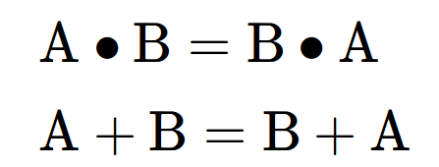
Propriètés de l’Algèbre de BOOLE
Commutativité
Notes:
Les opérateurs logiques sont commutatifs

Slide 23
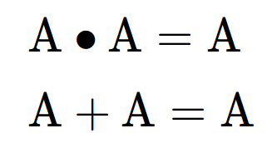
Propriètés de l’Algèbre de BOOLE
Commutativité
Idempotence
Notes:
Les opérateurs logiques sont commutatifs

Slide 24
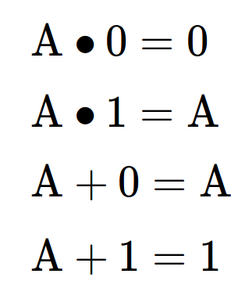
Propriètés de l’Algèbre de BOOLE
Commutativité
Idempotence
Constantes

Slide 25
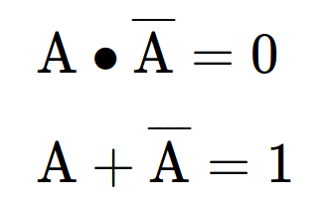
Propriètés de l’Algèbre de BOOLE
Commutativité
Idempotence
Constantes
Complémentation

Slide 26
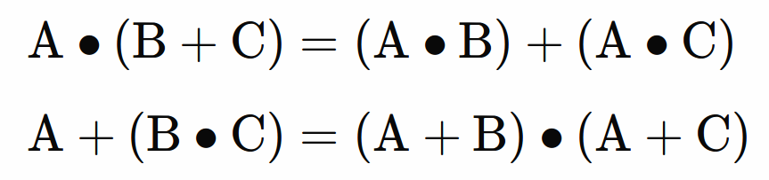
Propriètés de l’Algèbre de BOOLE
Distributivité
Notes:
Les opérateurs logiques sont distributifs

Slide 27
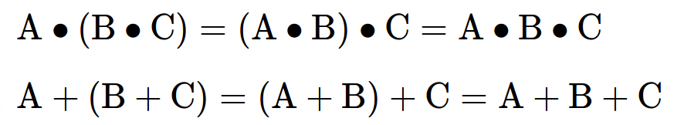
Propriètés de l’Algèbre de BOOLE
Distributivité
Associativité
Notes:
Les opérateurs logiques sont associatifs

Slide 28
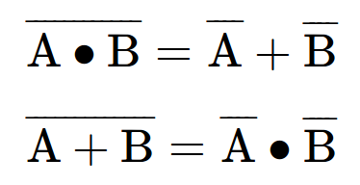
Propriètés de l’Algèbre de BOOLE
Distributivité
Associativité
De Morgan
Notes:
Ces propriétés sont souvent utilisées dans la simplification des fonctions logiques.

Slide 29
Circuits logiques combinatoires
Éléments de base des systèmes logiques
Algèbre de BOOLE
Portes logiques de base
Expression mathématique d’une fonction logique
Propriétés de l’Algèbre de BOOLE
Notes:
Nous avons abordé dans cette leçon les éléments de base des systèmes logiques, ensuite l’Algèbre de BOOLE qui est conçue autour d’opérateurs logiques que nous avons décliné. Nous avons également abordé l’expression mathématique d’une fonction logique et enfin nous avons terminé cette leçon par les propriétés de l’Algèbre de BOOLE.
Ces différents éléments seront utilisés dans la synthèse des circuits combinatoires.

